Slide 1
言葉（ことば）
TỪ VỰNG

Slide 2
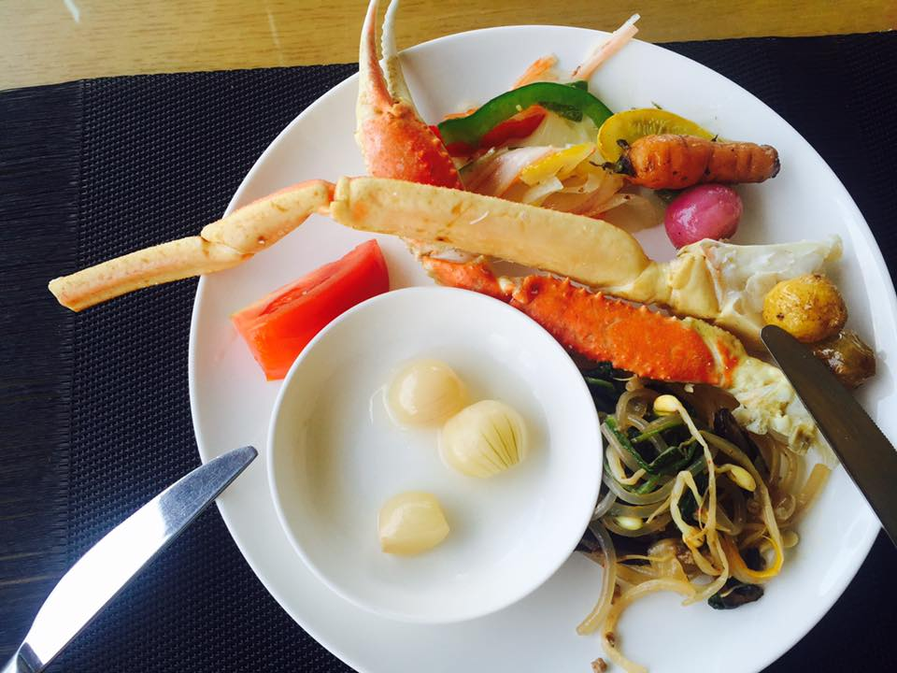
Ăn
たべます

Slide 3
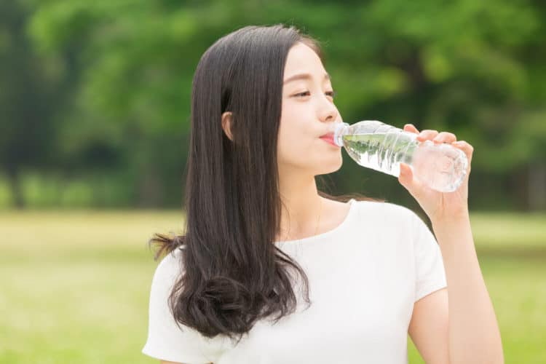
Uống
のみます

Slide 4
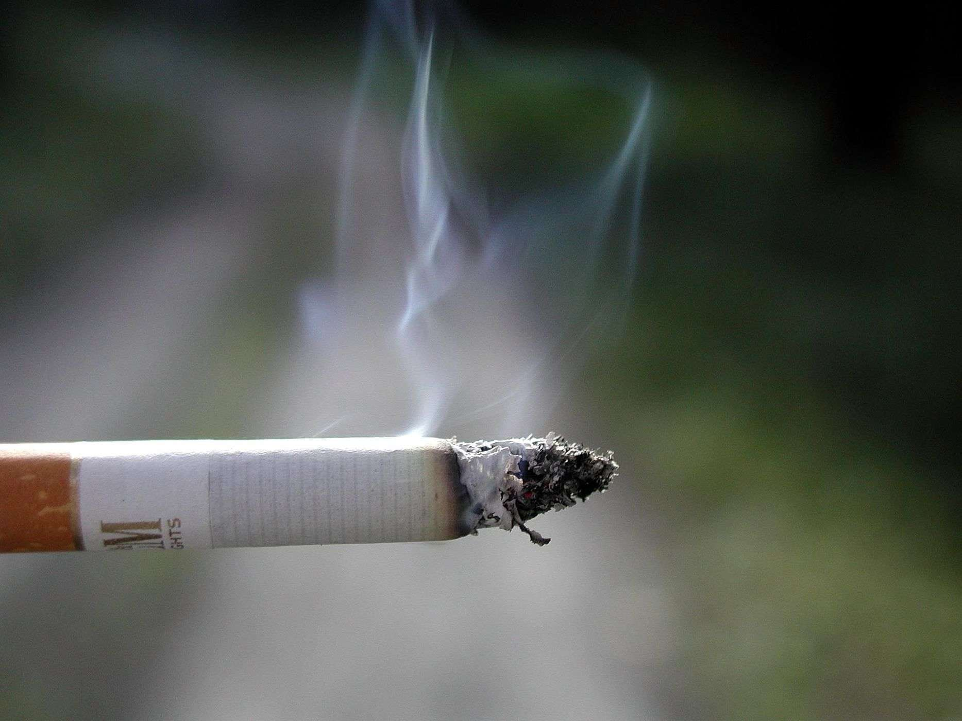
Hút
すいます

Slide 5
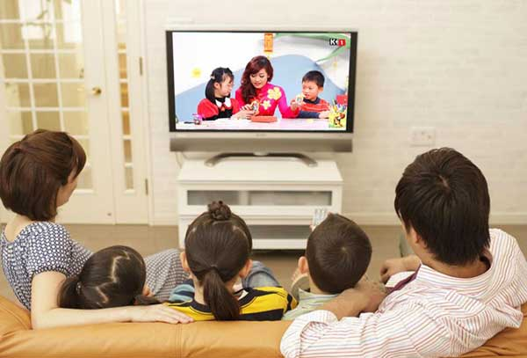
Xem, nhìn
みます

Slide 6

Nghe
ききます

Slide 7
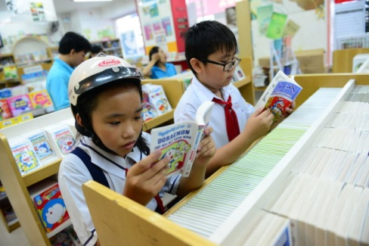
Đọc
よみます

Slide 8

Viết
かきます

Slide 9

Mua
かいます

Slide 10
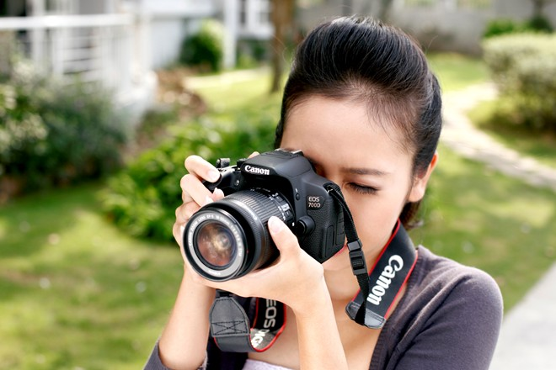
Chụp
とります

Slide 11

Chơi, làm
します

Slide 12

Gặp gỡ
あいます
ともだち（に・と）

Slide 13
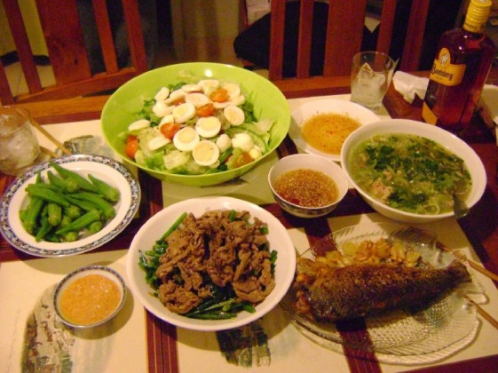
Cơm, bữa ăn
ごはん

Slide 14
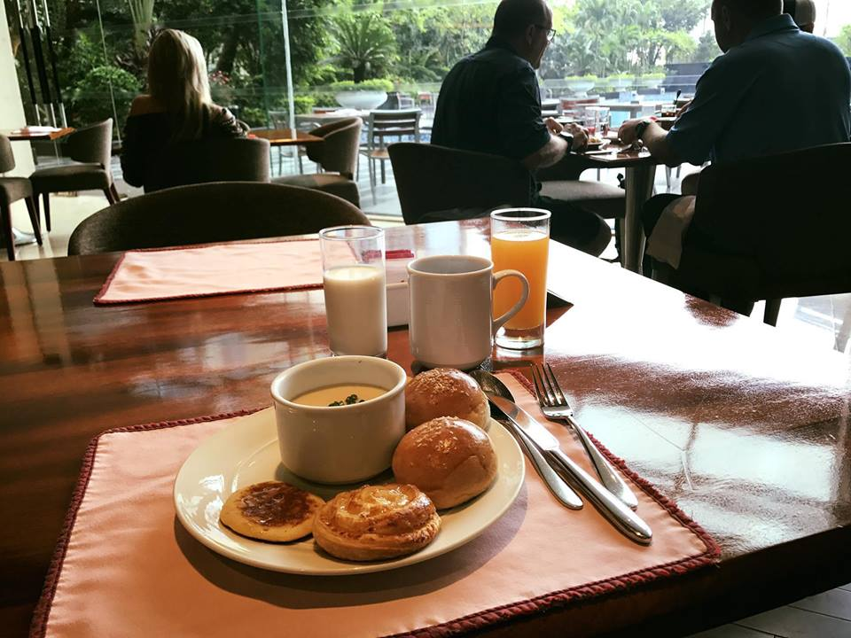
Cơm sáng
あさごはん

Slide 15
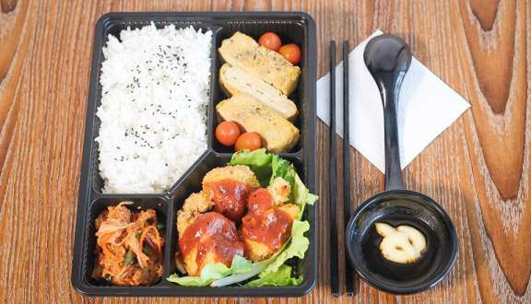
Cơm trưa
ひるごはん

Slide 16
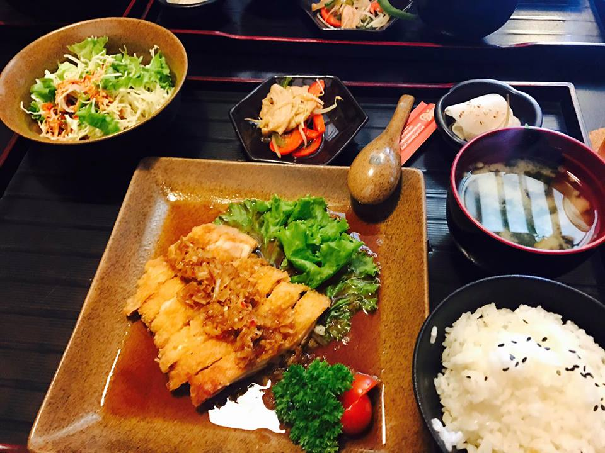
Cơm tối
ばんごはん

Slide 17
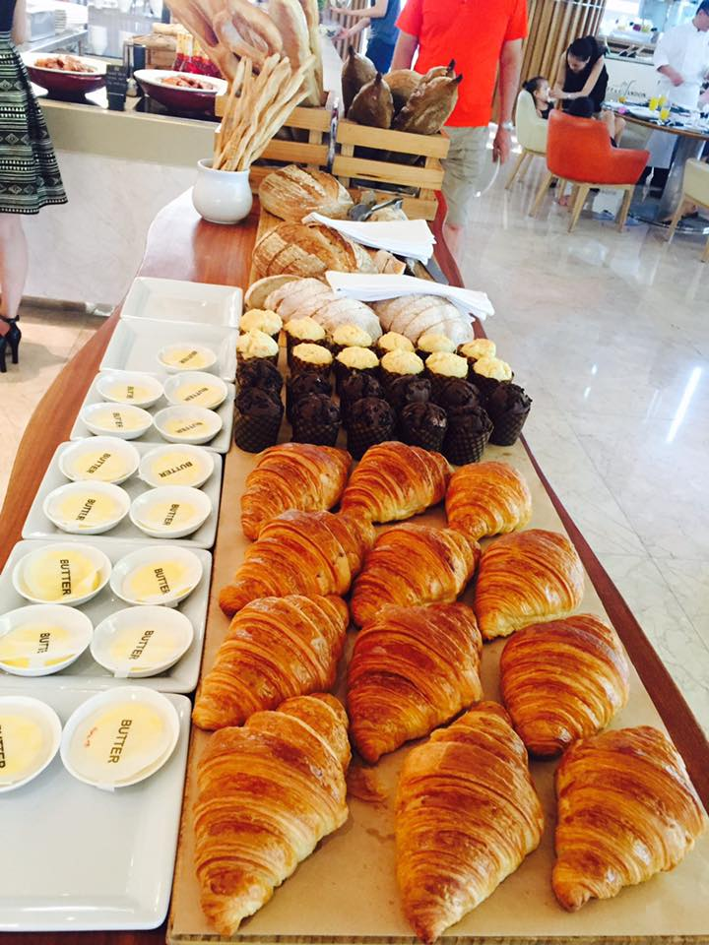
Bánh mì
パン

Slide 18
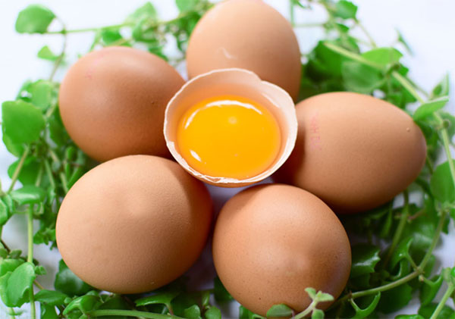
Trứng
たまご

Slide 19
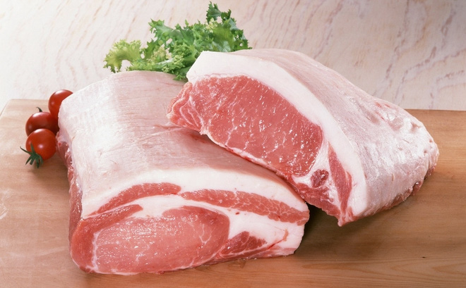
Thịt
にく

Slide 20
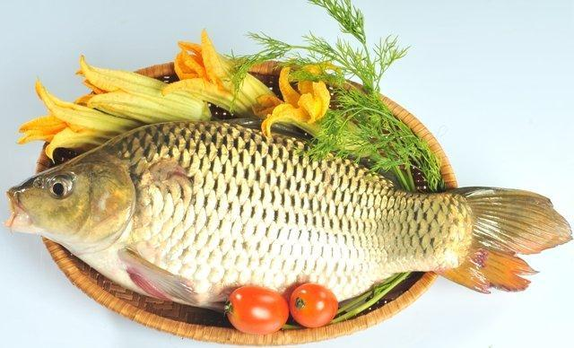
Cá
さかな

Slide 21
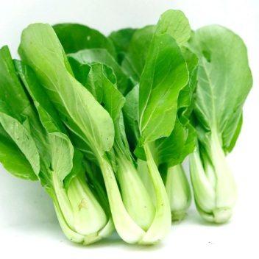
Rau
やさい

Slide 22
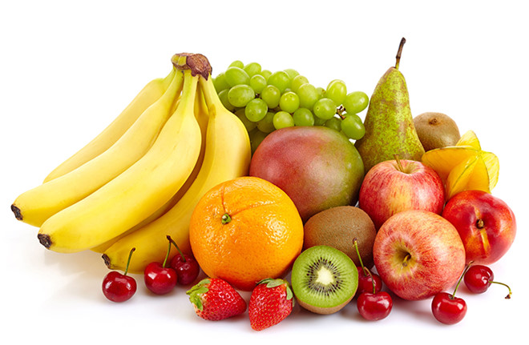
Trái cây
くだもの

Slide 23

Nước
みず

Slide 24
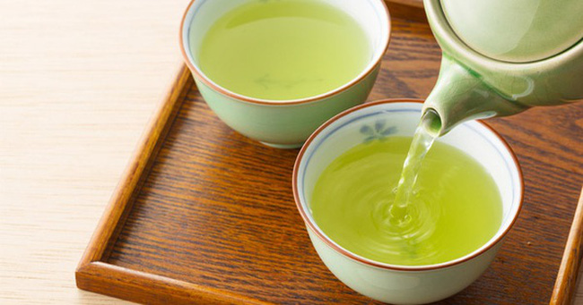
Trà
おちゃ

Slide 25
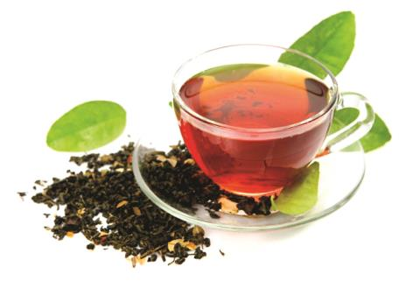
Trà đen
こうちゃ

Slide 26
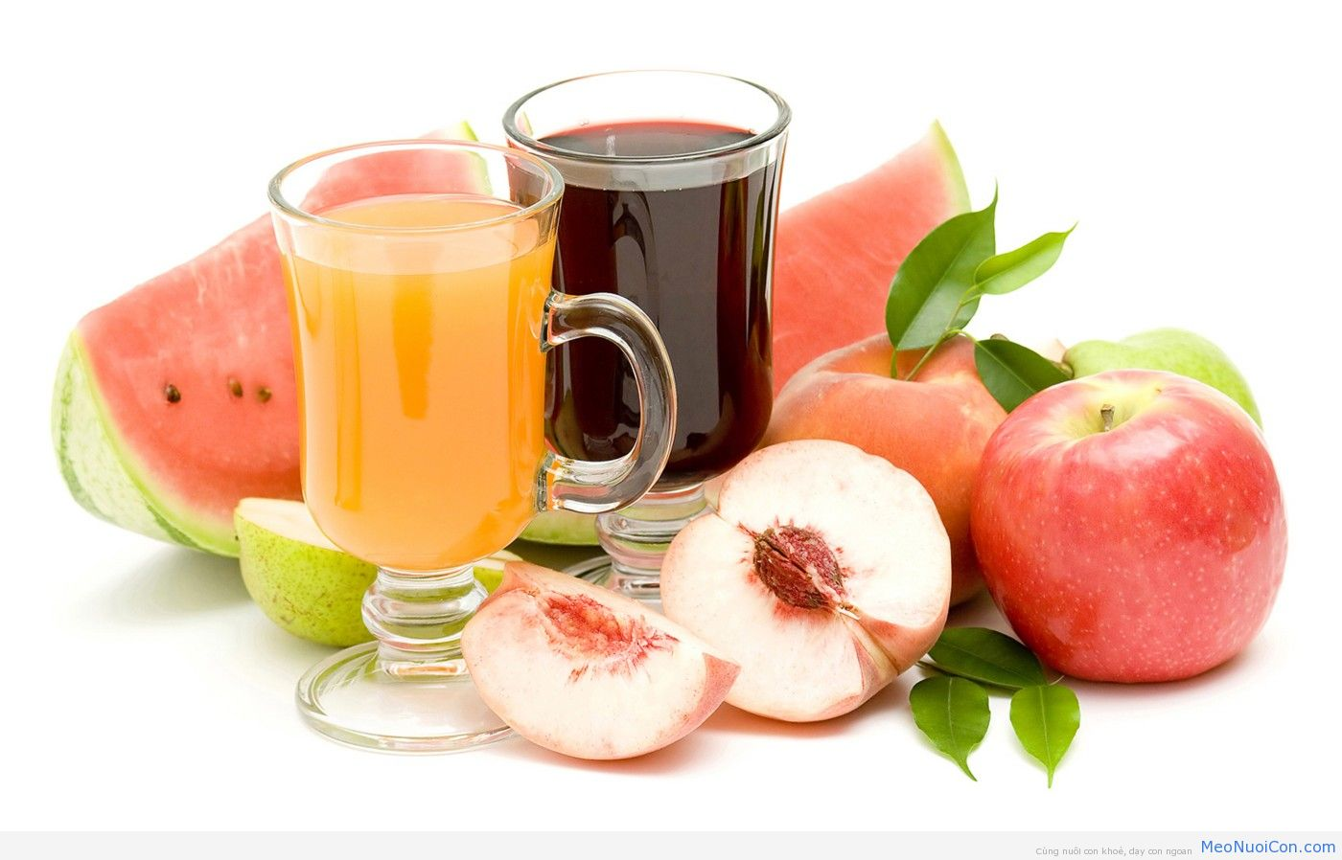
Nước hoa quả
ジュース

Slide 27
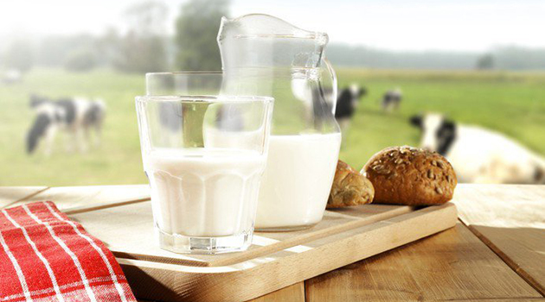
Sữa bò
ぎゅうにゅう
（ミルク）

Slide 28
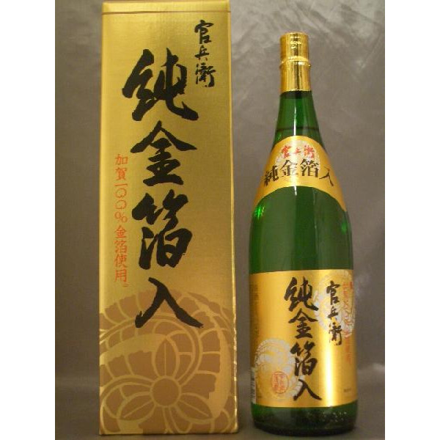
Rượu
（お）さけ

Slide 29

Phim
えいが

Slide 30
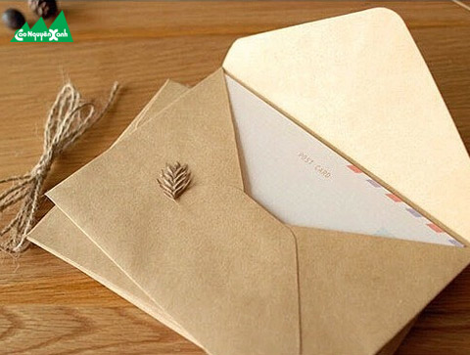
Thư
てがみ

Slide 31
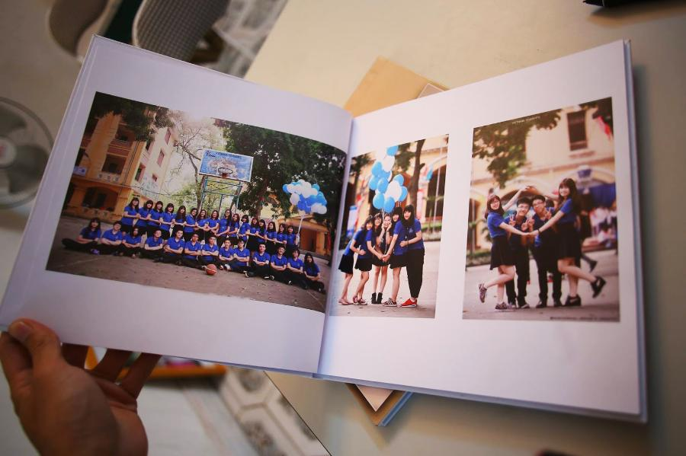
Ảnh
しゃしん

Slide 32
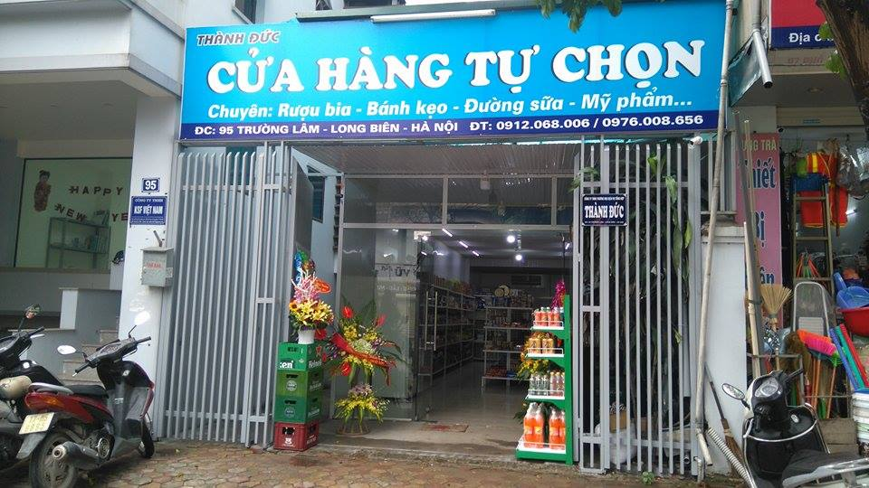
Cửa hàng
みせ

Slide 33
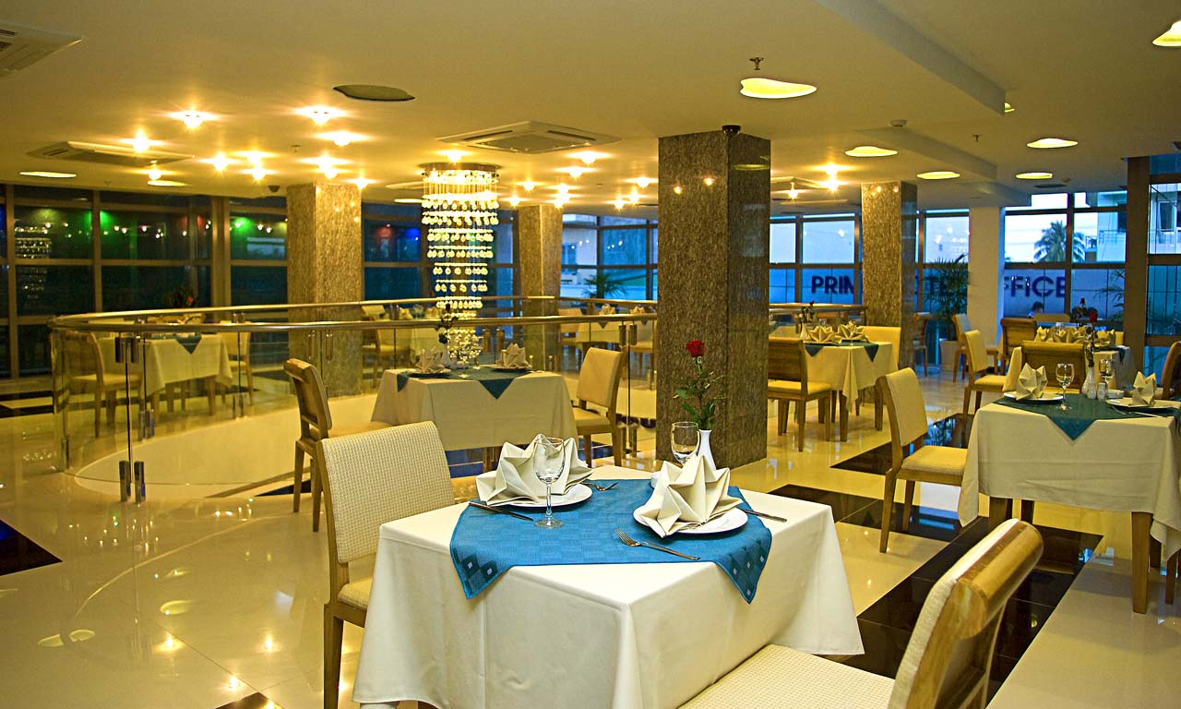
Nhà hàng
レストラン

Slide 34

Vườn, sân
にわ

Slide 35
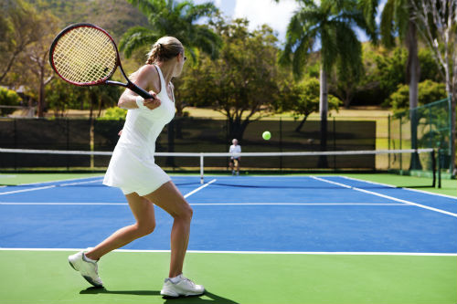
Tennis
テニス

Slide 36
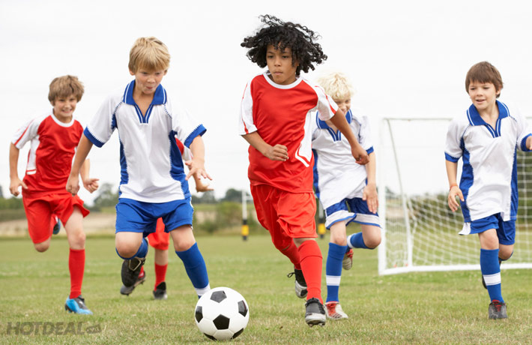
Bóng đá
サッカー

Slide 37
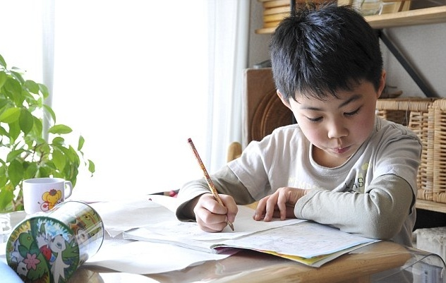
Bài tập
しゅくだい

Slide 38
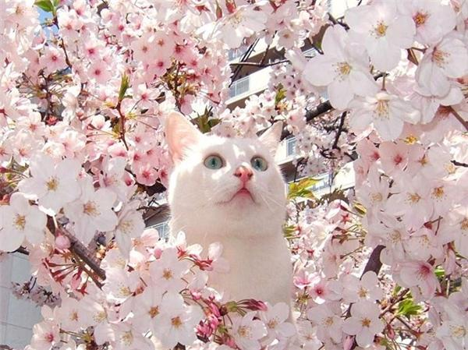
Ngắm hoa anh đào
（お）はなみ

Slide 39

Cùng nhau
いっしょうに

Slide 40

Luôn luôn
いつも

Slide 41
ちょっと
Một chút

Slide 42
ときどき
Thỉnh thoảng

